Slide 1
JSP 평가지
KDT)빅데이터 분석반 김예진
2022.04.20

Slide 2
1. 회원
1. 회원
① 회원 가입
② 로그인, 로그아웃
③ 회원 리스트
회원 변경
회원 삭제

Slide 3
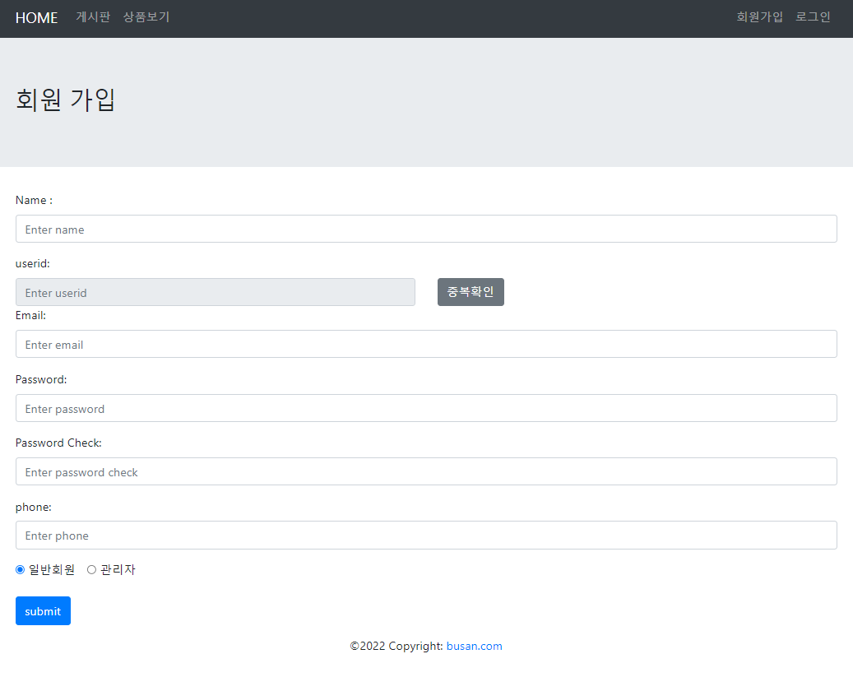
1_1_1. 회원 가입 폼
1. 회원

Slide 4
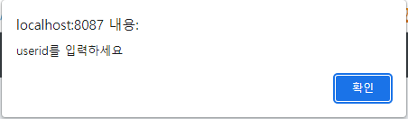
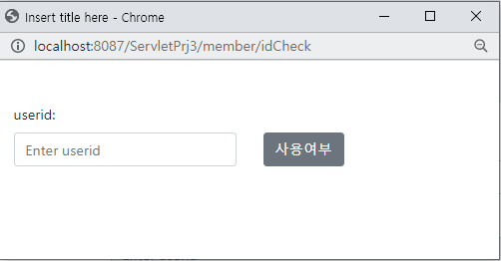
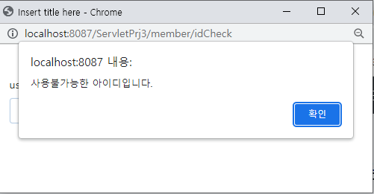
1_1_2. 회원 가입 유효성 검사
1. 회원
필수 입력 값 미입력 알림창
아이디 중복 확인

Slide 5
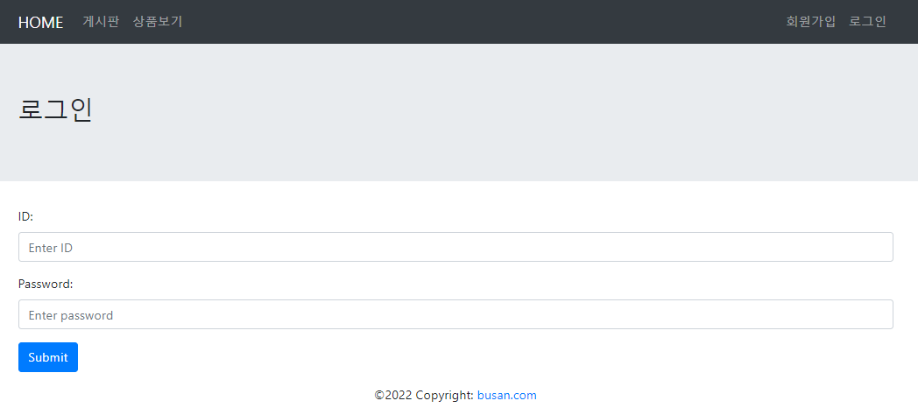
1_2_1. 로그인 폼
1. 회원

Slide 6
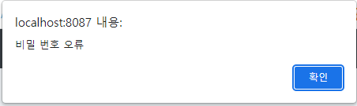
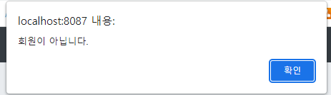
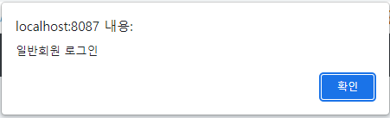
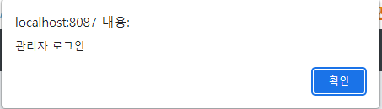
1_2_2. 로그인 검사
1. 회원
아이디 비밀번호 일치 검사
회원 구분

Slide 7
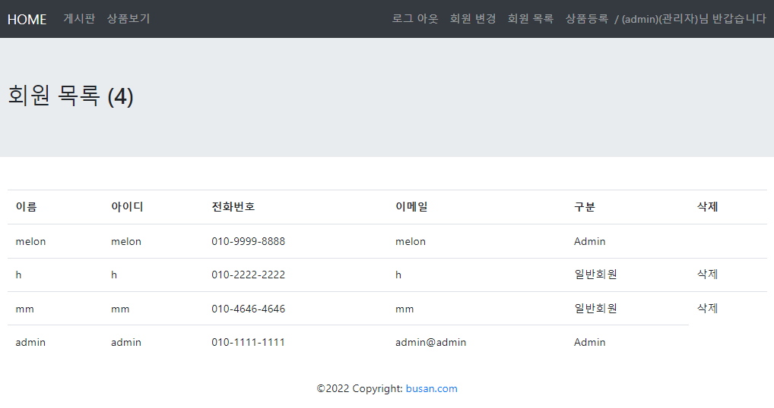
1_3. 회원 리스트
1. 회원

Slide 8
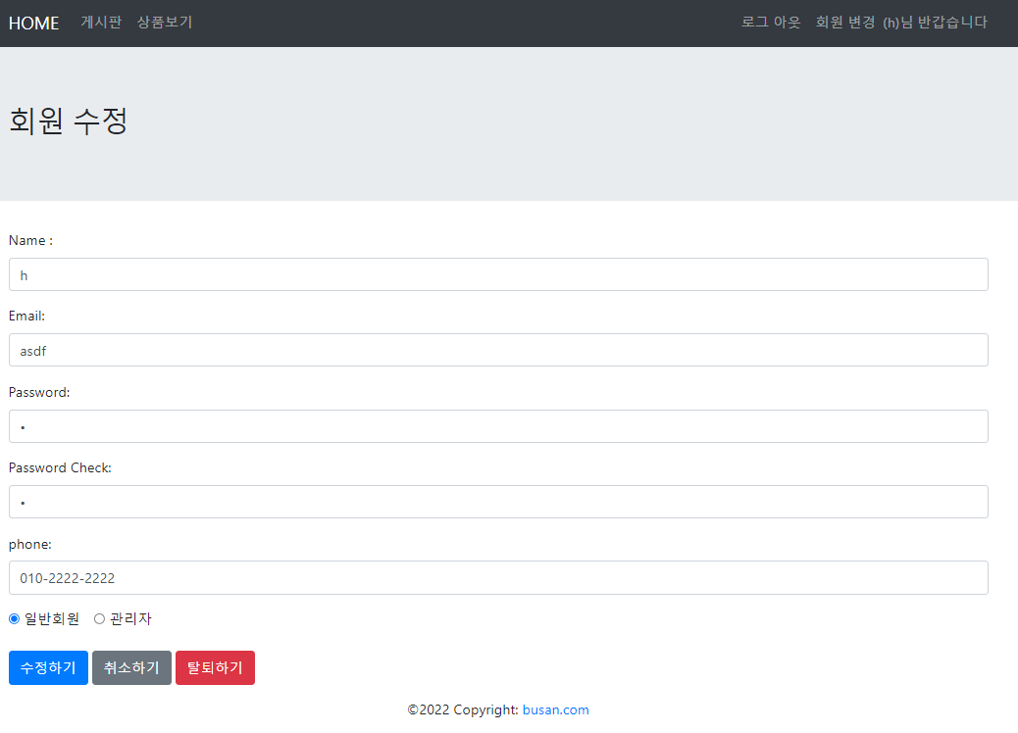
1_4. 회원 수정
1. 회원

Slide 9
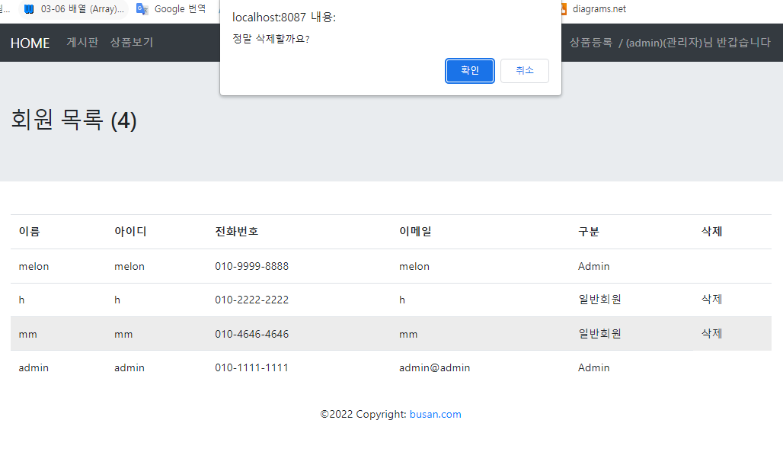
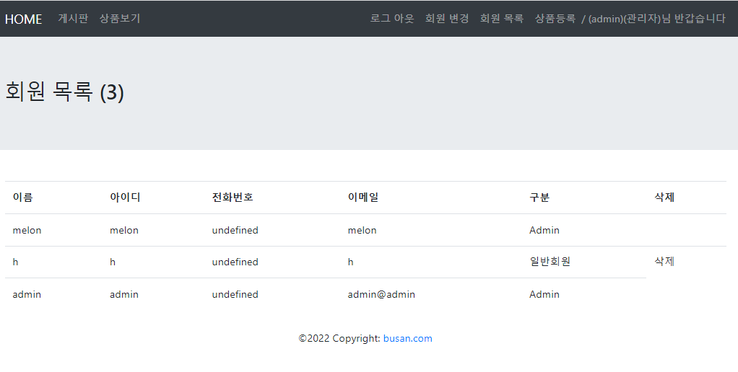
1_5. 회원 삭제
1. 회원

Slide 10
2. 게시판 (Board) 기능
게시글 작성, 삭제
게시글 수정
게시글 목록
게시글 검색
댓글 추가
페이징

Slide 11
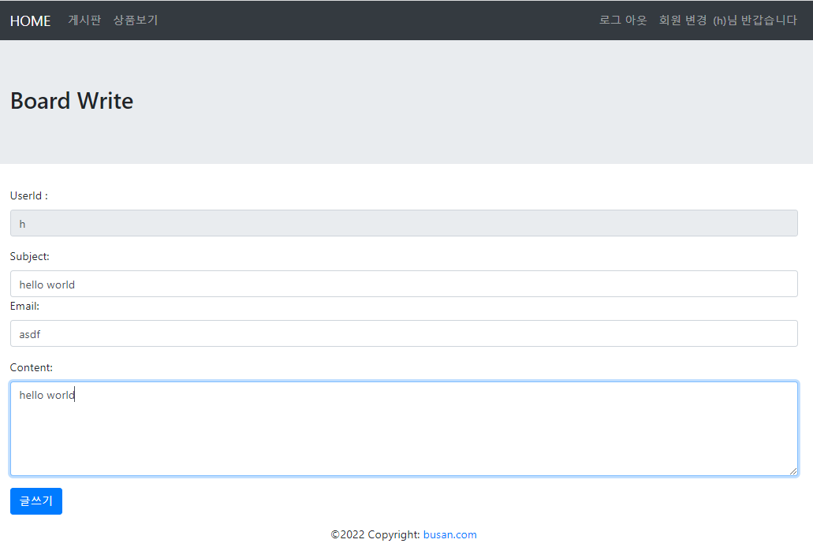
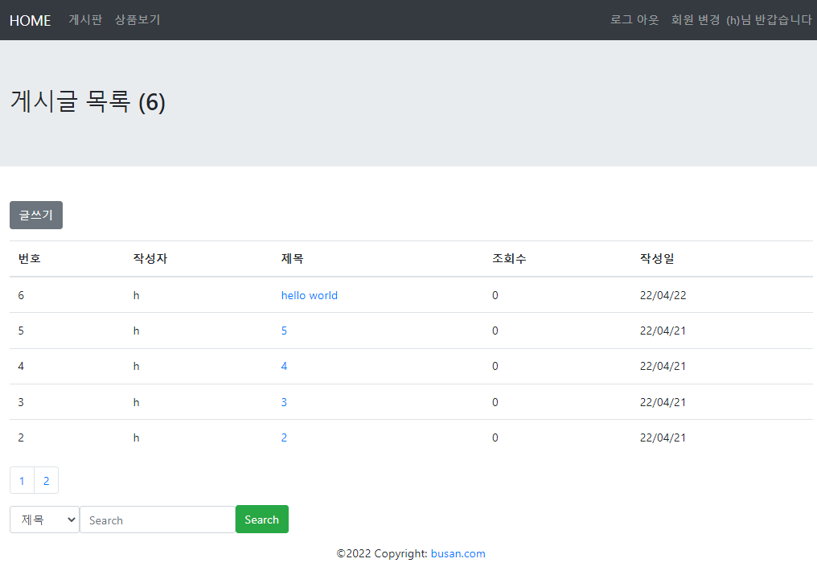
2_1. 게시글 작성
2. 게시판

Slide 12
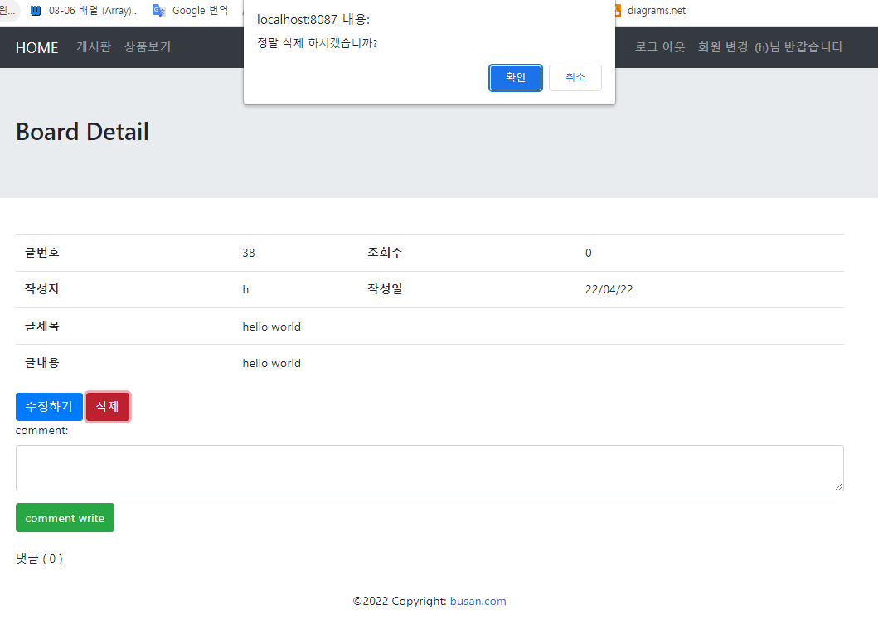
2_2. 게시글 삭제
2. 게시판

Slide 13
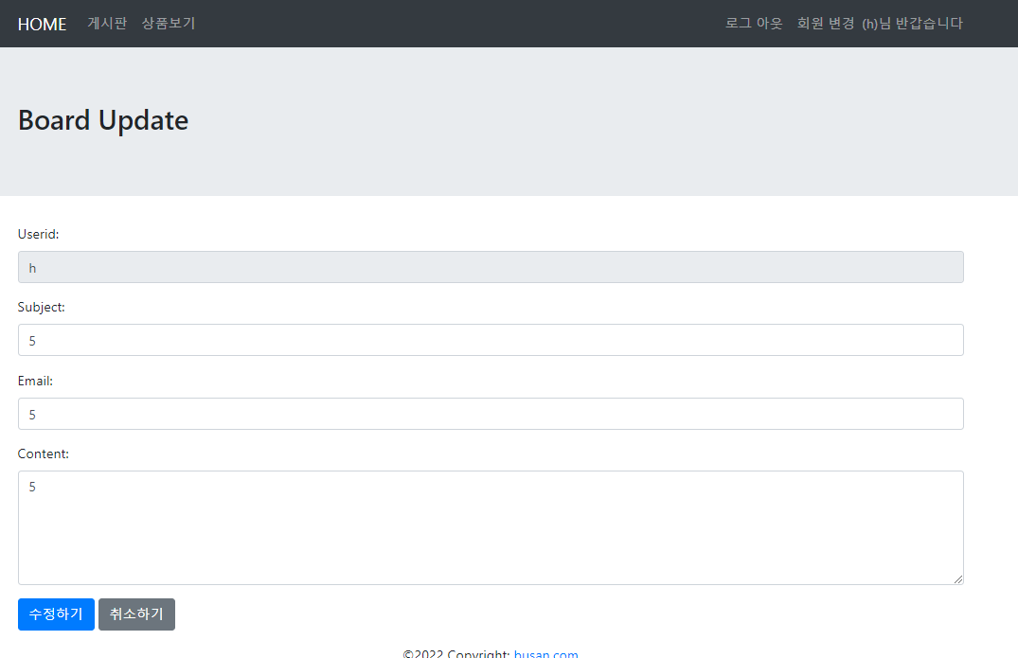
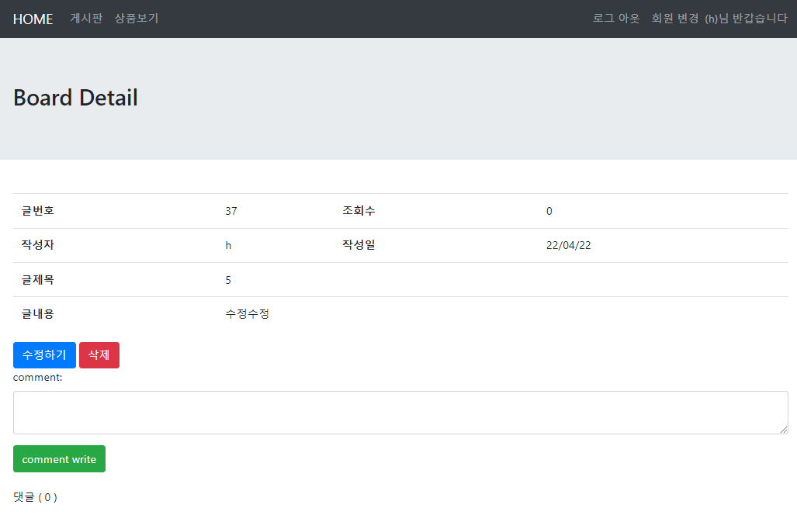
2_3. 게시글 수정
2. 게시판

Slide 14
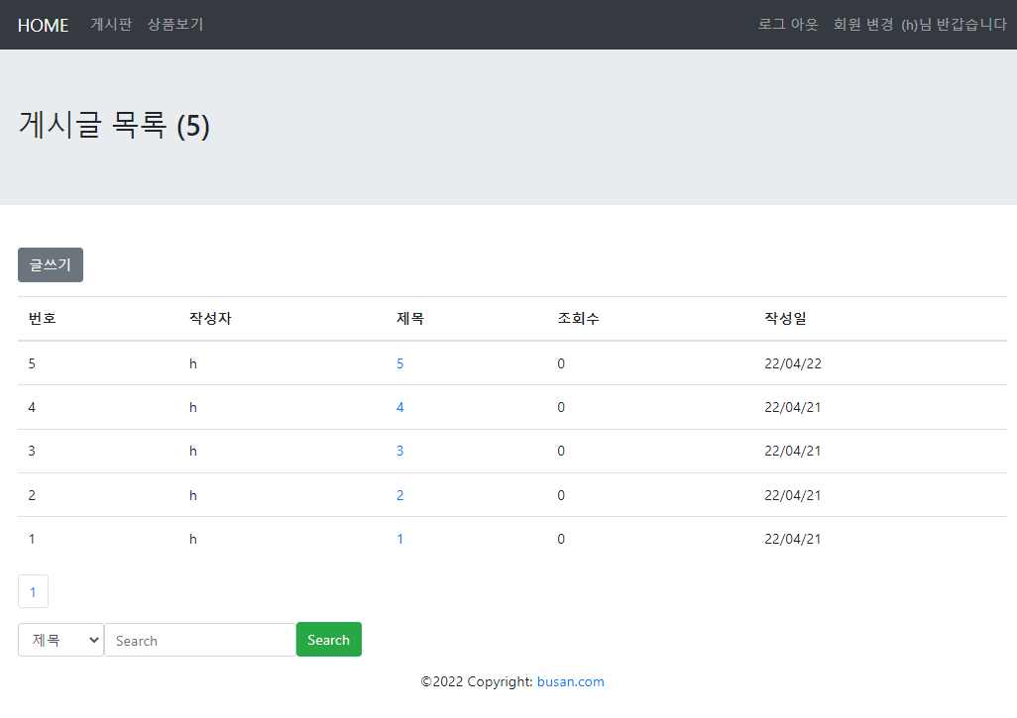
2_4. 게시글 목록
2. 게시판

Slide 15
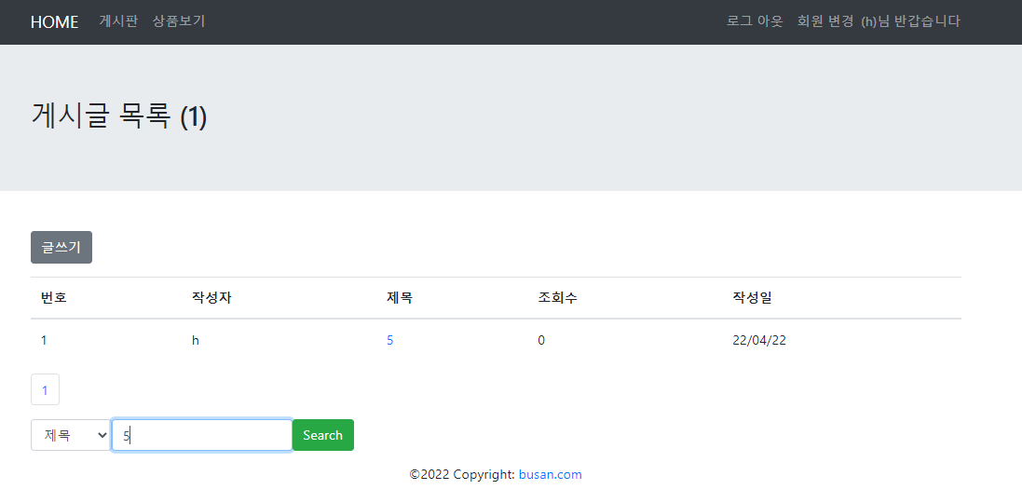
2_5. 게시글 검색
2. 게시판

Slide 16
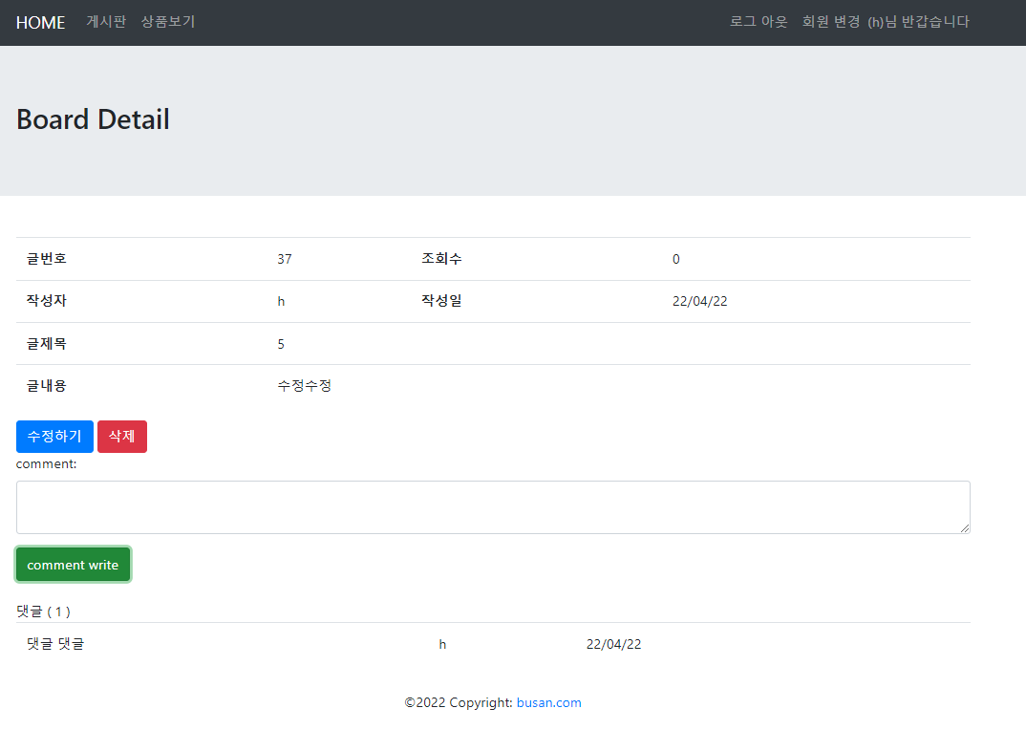
2_6. 댓글 추가
2. 게시판

Slide 17
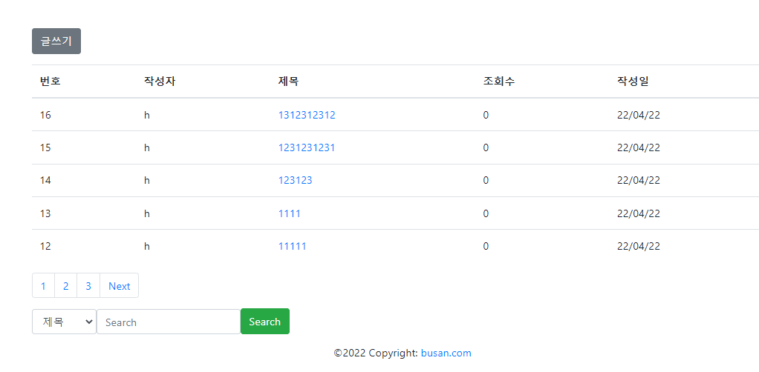
2_7. 페이징
2. 게시판

Slide 18
3. 상품 (Board) 기능
상품 목록
상품 상세
상품 등록

Slide 19
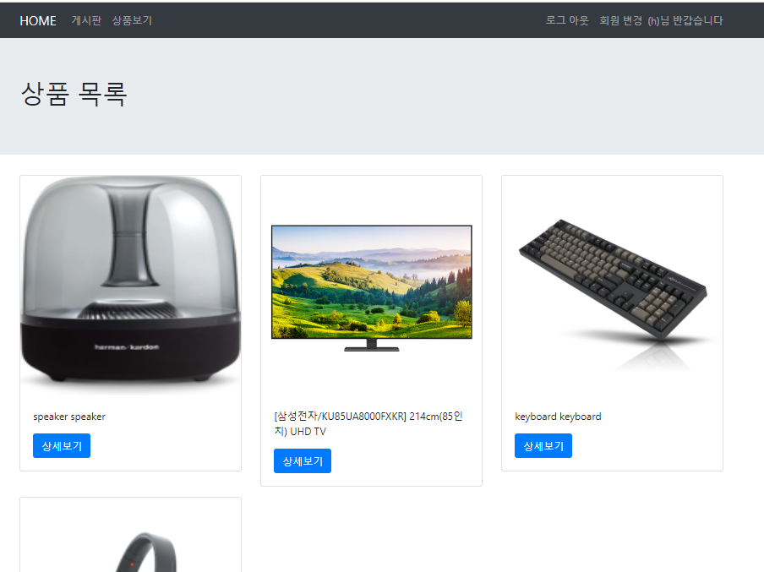
3_1. 상품목록
3. 상품

Slide 20
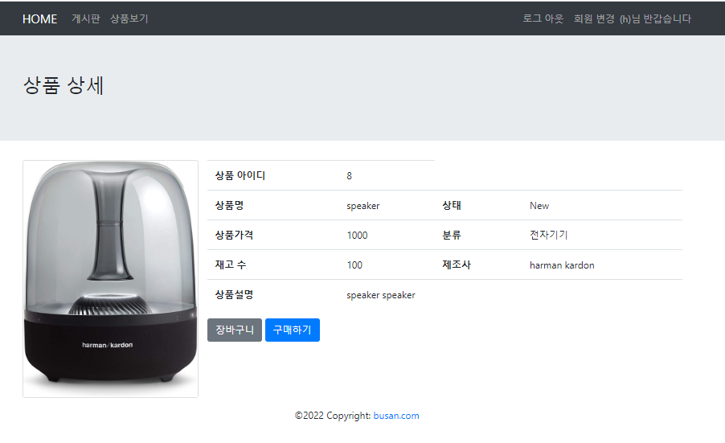
3_2. 상품 상세
3. 상품

Slide 21
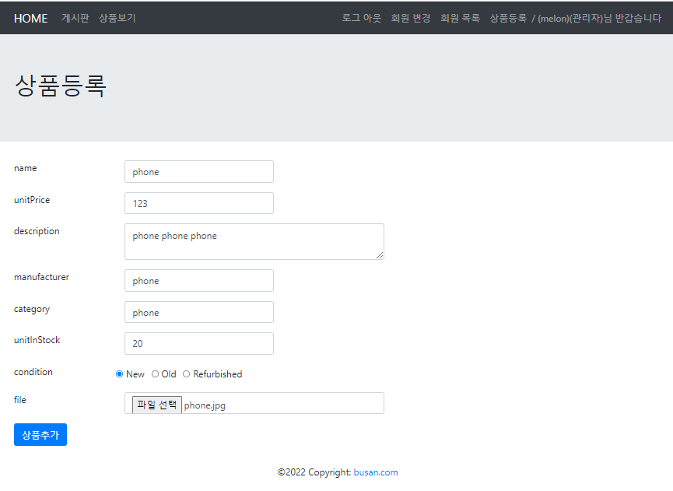
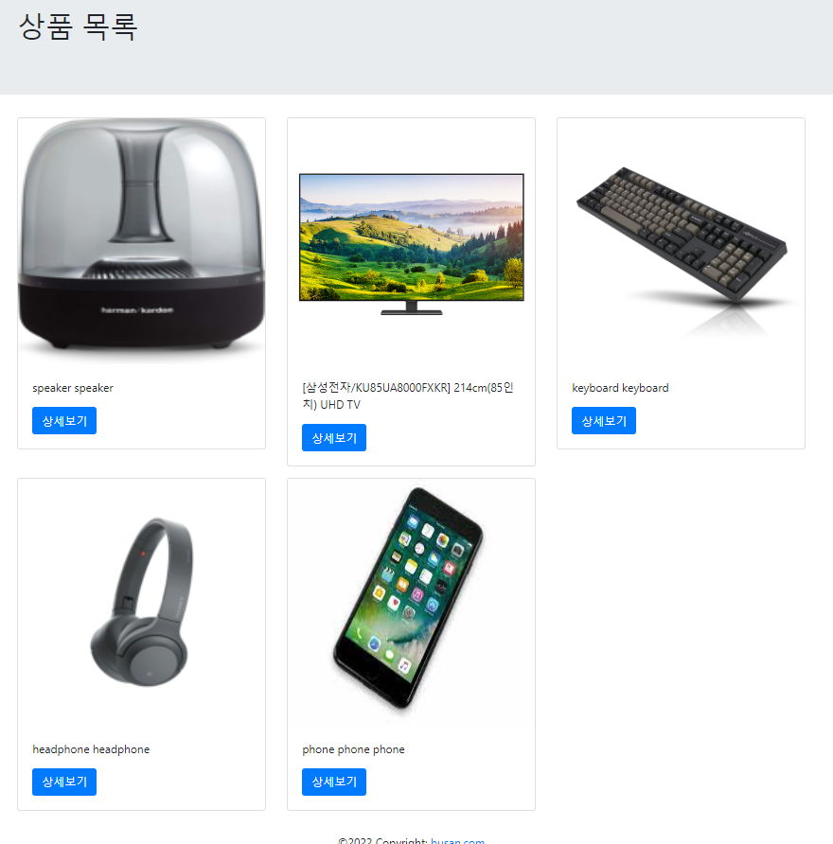
3_3. 상품 등록
3. 상품

